Slide 1
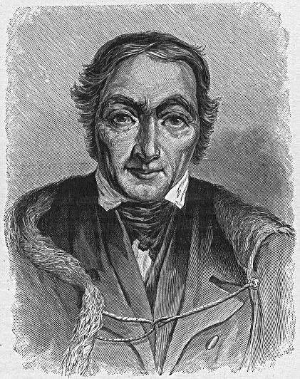
Роберт Оуэн (Robert Owen) (14 мая 1771— 17 ноября 1858)
Подготовила: Екатерина Петронец
Экономическая теория, 2 курс

Slide 2
Биография
1771- Оуэн родился в маленьком городке Ньютаун (Уэльс) в семье мелкого лавочника.
1790 - он был назначен управляющим хлопчатобумажной фабрикой.
1794 - совладелец и управляющий «Чорлтон твист компани» в Манчестере.
1799 – женится на Каролиной Дейл, переезжает вместе с компаньонами в Нью-Ленарке и приобретает прядильную фабрику.
1813 – публикация памфлета «Новый взгляд на общество, или Опыты о формировании человеческого характера»
1814 - Оуэн основал новую компанию.
1824 – создание коммуны в Америке и в Уобаше (шт. Индиана) трудовую коммуну, назвав ее «Новой гармонией».
1825- создание коммун в Великобритании
1829 - оставил управление фабрикой в Нью-Ленарке и занялся популяризацией своего учения
Умер Оуэн в Ньютауне 17 ноября 1858.

Slide 3
Основной вклад
Развил идею соединения обучения с производственным трудом. Создал оригинальную систему воспитания. Осуществил уникальный социально-педагогический опыт в колониях и коммунах.
Разработал утопическую коммунистическую систему переустройства жизни всего человечества.
Он был единственным из великих социалистов-утопистов, который пытался осуществить свои социалистические идеалы с участием самих рабочих.
Создавал опытные коммунистические колонии.
Активная деятельная агитация в пользу фабричного законодательства.
Он дал первый толчок фабричному законодательству, указал на необходимость вмешательства государства и ясно поставил задачу борьбы с безработицей.

Slide 4
Основные идеи
Отрицал принцип свободы воли (нельзя возлагать на страдающие массы ответственность за то, что они бедны и невежественны, равно как нельзя ставить богатство и образованность в заслугу господствующим классам)
Человек есть, продукт среды.
Во всех недостатках современных людей виновата социальная среда, т.е. капитализм, являющийся источником всех социальных бедствий.
Надо заменить капитализм социализмом.
Основной причиной общественного зла является невежество людей. Общественные противоречия можно устранить путём распространения знаний, внедрения истины.
Труд – общепризнанное естественное благо.

Slide 5
Основные произведения
1. Новый взгляд на общество, или Опыты о формировании человеческого характера (1813)
2. Замечания о влиянии промышленной системы (1815)
3. Доклад графству Ланарк о плане облегчения общественных бедствий… (1820)
4. Обращение Конгресса кооперативных обществ…(1833)
5. Книга о новом нравственном мире (1842-44)
6. Революция в сознании и деятельности человеческого рода…(1850-е)

Slide 6
«Все общественные движения, которые происходили в Англии в интересах рабочего класса, и все их действительные достижения связаны с именем Оуэна»
Энгельс

Slide 7
Вопросы
1.Самое первое и основное произведение Роберта Оуэна?
Ответ: Новый взгляд на общество, или Опыты о формировании человеческого характера(1813)
2. В чем, по мнению, Оуэна состоял главный недостаток людей?
Ответ: социальная среда
3. Чем, как о считал, нужно заменить капитализм?
Ответ: социализм

Slide 8
Список литературы
Оуэн Р. Об образовании человеческого характера. Спб, 1881; М., 1893
Торицын Т.М. Учение Роберта Оуэна и его влияние на распространение и развитие социалистических идей. Рязань, 1972
Оуэн, Роберт Избранные сочинения в двух томах. — Москва, Ленинград: Издательство Академии наук СССР, 1950. — 768 с. — (Предшественники научного социализма). — 8000 экз.
Энциклопедия Кругосвет. Универсальная научно-популярная онлайн-энциклопедия [Электронный ресурс]. – Режим доступа: http://www.krugosvet.ru/node/37711. Дата доступа: 22.03.2013

Slide 9
Спасибо за внимание

